Slide 1
Нанокатализаторы для получения азотсодержащих соединений для производства полимеров
Технологии энергоэффективного производства и преобразования энергии на органическом топливе

Slide 2
Цель:
Синтезировать новый эффективный и недорогой нанокатализатор для получения азотосодержащих соединений для производства полимеров.
Задачи:
Изучение и анализ существующих катализаторов
Разработка эффективной схемы получения нанокатализатора
Описание свойств нанокатализатора
Проведение лабораторных и промышленных испытаний катализатора
Сравнение нашего нанокатализатора с аналогами
Целевая аудитория
Ожидаемые результаты
Область применения
основная:
потенциальная:
Производство полимеров и мономеров на основе аминов
Производство сельскохозяйственных удобрений
Производство лекарственных препаратов на основе аминов
Занять свободную нишу на отечественном рынке по производству нанокатализаторов для получения азотосодержащих соединений для производства полимеров.
Заводы-производители мономеров и полимеров на основе аминов
ООО «ПКФ ХимАгро-Пермь»
ПАО «Акрон»
ПАО «КуйбышевАзот»

Slide 3
Отсутствие качественного отечественного катализатора для получения азотосодержащих соединений для производства полимеров.
В производстве азотных удобрений и полимеров используется более 90 процентов импортных катализаторов.
Подтверждение актуальности:
https://habr.com/ru/news/672584/
https://sovetdirectorov.info/2020/08/31/nedostayushhee-zveno-v-otechestvennom-katalize/

Slide 4
Категория бизнеса: средний и крупный бизнес;
Отрасль: Химическая промышленность;
География: Мировой рынок;
Специфика деятельности: Производство мономеров, полимеров и удобрений на основе аминов
Примеры компаний:
ПАО «Акрон»
ООО «ПКФ Химагро-Пермь»
ПАО «КуйбышевАзот»
ООО «Ультра Ферт»
Филиал Азот Охк Уралхим.

Slide 5
Тип результата / продукта:
Катализаторы синтезированы в лаборатории
Описание продукта:
Нанокатализаторы полученные в лаборатории имеют следующие технические характеристики:
Катализаторы должны обладать стабильностью и сохранять свою активность в течение длительного времени эксплуатации, чтобы обеспечить экономическую эффективность производства и минимизировать затраты на замену или регенерацию катализатора. Высокая масштабируемость: Технические параметры должны учитывать возможность масштабирования процесса производства полимеров с использованием нанокатализаторов для удовлетворения потребностей промышленных масштабов.

Slide 6
Затруднение поставок импортных катализаторов из-за санкций
Синтез полимеров на основе аминов происходит при высоких температурах и повышенных давлениях
Более простая схема закупки и поставки отечественного нанокатализатора, чем зарубежного
Стоимость отечественного нанокатализатора ниже зарубежного;
Отечественный нанокатализатор более эффективен, чем зарубежный;
Снижение температуры реакции и давления
Уменьшение энергозатрат
Изделия обладающие лучшими свойствами;
Уменьшение расходов на закупку нанокатализаторов.

Slide 7
Наша технология нанокатализаторов снижает затраты на производство и позволяет получать высококачественные азотсодержащие соединения для производства полимеров. Это предложение подчеркивает преимущества нашего продукта для потребителей, которые стремятся снизить затраты на производство полимеров, улучшить их качество и повысить конкурентоспособность на рынке
Ключевые конкурентные преимущества:
Медные и никелевые нанокатализаторы работают при атмосферном давлении и умеренных температурах в непрерывном режиме, что значительно облегчает получение продуктов на основе аминов, к тому же никелевые и медные катализаторы значительно дешевле благородных металлов.

Slide 8
ВолгГТУ (кафедра ТОНС)
Промплощадка Волгоградского филиала ВФ ИК СО РАН.
ЦКП ВолгГТУ
Предприятия по производству полимеров и материалов на их основе (ООО «ПКФ ХимАгро-Пермь», ПАО «Акрон», ПАО «КуйбышевАзот»).
Синтез нанокатализатора в лаборатории ВолгГТУ;
Исследование эксплуатационных характеристик продукта;
Оборудование участка для производства пилотной партии;
Отечественный нанокатализатор позволит предприятиям по производству полимеров и материалов на их основе отказаться от дорогих зарубежных катализаторов, тем самым сделать синтез азотосодержащих мономеров и полимеров более эффективным и менее затратным
«Личный консультант» (за потребителем закреплен персональный менеджер);
«Автоматизированное обслуживание» (интернет-магазин)
Задачи:
Более простая схема закупки и поставки отечественного нанокатализатора, чем зарубежного
Стоимость отечественного нанокатализатора ниже зарубежного;
Отечественный нанокатализатор более эффективен, чем зарубежный;
Проблема:
Затруднение поставок зарубежного нанокатализатора из-за санкций;
Изделия с низкой эффективностью
Выгода:
Изделия обладающие лучшими свойствами;
Уменьшение расходов на закупку нанокатализаторов.
Финансовые: инвестиции от внутреннего инвестора; гос. Кредиты;
Материальные: лабораторное оборудование университета;
Человеческие: инженеры, лаборанты, экономисты, маркетологы.
Прямые продажи предприятиям по производству полимеров и материалов на их основе
Постоянные издержки: арендная плата за помещение, заработная плата;
Переменные издержки: сырье и материалы для производства, электроэнергия затраченная на производство, транспортные расходы, ремонт оборудования.
Прибыль от продажи катализатора предприятиям по производству полимеров и материалов на их основе

Slide 9
Задел команды:
Текущие результаты:
1. Коллоидные и наноразмерные катализаторы в органическом синтезе: XXVI. Алкилирование аминов спиртами при катализе нанесенными на гамма-Al2O3 наночастицами никеля и меди / Д.Н. Небыков, А.О. Панов, А.В. Разваляева, С.Е. Латышова, В.М. Мохов // Журнал общей химии. - 2023. - Т. 93, № 8. - C. 1151-1161. - DOI: 10.31857/S0044460X2308001
2. Colloidal and Nanosized Catalysts in Organic Synthesis: XXVI. Amines Alkylation with Alcohols Catalyzed by gamma-Al(2)O(3)-Supported Nickel and Copper Nanoparticles / Д.Н. Небыков, А.О. Панов, А.В. Разваляева, С.Е. Латышова, В.М. Мохов // Russian Journal of General Chemistry. - 2023. - Vol. 93, issue 8 (August). – P. 1931-1940. – DOI: https://doi.org/10.1134/S1070363223080017
Нанокатализатор получен в лаборатории

Slide 10
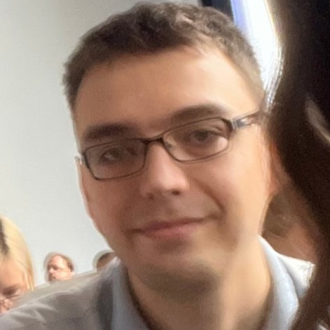
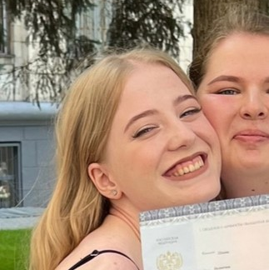
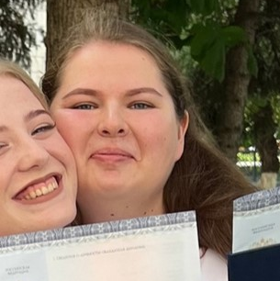
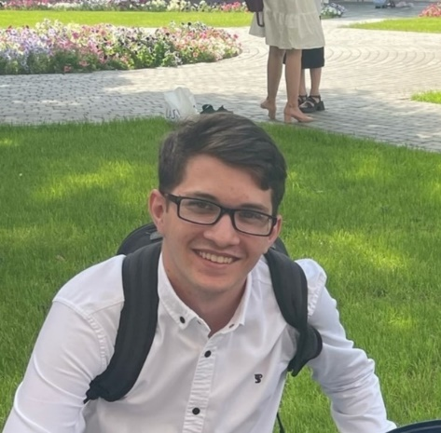
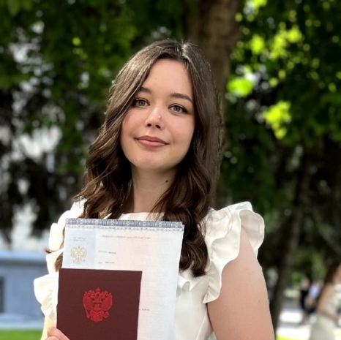

Александр Панов
Валентина Шлома
Татьяна Корбачева
наставник команды
отраслевой консультант
Лидер команды
инженер-технолог
главный администратор
инженер-технолог
Андрей Бурко
Екатерина Рычкова
Павел Асеев
менеджер по развитию
инженер-технолог
менеджер по качеству
инженер-технолог
специалист по защите и охране интеллектуальной собственности
инженер-технолог

Slide 11
Планирование и реализация мероприятий по увеличению производственных мощностей для получения нанокатализаторов.
Проведение исследований и разработок для улучшения процесса получения катализатора
Поиск новых партнеров.
Разработка и реализация маркетинговой стратегии для продвижения катализаторов на рынке, привлечение новых клиентов и увеличение объема продаж.
Создание и внедрение системы контроля качества продукции, чтобы удовлетворять требованиям клиентов.
Разработка и реализация финансового плана, определение необходимых финансовых ресурсов и способов их привлечения для дальнейшего развития проекта.
Учёт факторов устойчивого развития, внедрение энергосберегающих и экологически чистых технологий, снижение воздействия на окружающую среду.
Установление контактов и партнерства с государственными органами для получения необходимой поддержки, в том числе налоговых льгот и грантов.
Постоянное изучение новых технологий и трендов в области производства катализаторов.
Исследование и анализ возможностей для развития экспорта нанокатализаторов, установление партнерских отношений с зарубежными компаниями.

